Slide 1


Análisis de Redes Sociales
Roberto Esteves

Slide 2

Sub director de la SEE Núcleo del Guayas
SMCP – POCP – IMCP – DTCP – DMCP - SFCP
Design Thinking ESAN – IBM - PLATZI – Casa Grande
Certificado Hello Design Thinking - IDEO
Director WakeupBrain Academy Ecuador
Data Science certificado IBM, SEE, Platzi
Fellow AI Saturday.
Nanodegree Data Science - NPL Udacity
Marketing Digital INDEG – TEC Monterrey – IDE
Consultor Fundapi
Subgerente de Mercadeo Banco Guayaquil
Gerente de TI Grupo Granasa
Gerente de Innovación Eclipdata
Gerente General Masapp
Roberto Esteves

Slide 3







@roberto.esteves.delgado
/resteves
@restevesd
/in/restevesd/
https://open.spotify.com/show/0DTEMygX8IVzq5OocKJXo3
https://medium.com/@restevesd

Slide 4

Investigando con social media
Análisis de Redes Sociales.
Twitter es actualmente una dinámica e ingente fuente de contenidos que, dada su popularidad e impacto, se ha convertido en la principal fuente de información para estudios de Social Media Analytics.
Análisis de reputación de empresas, productos o personalidades, estudios de impacto relacionados con marketing, extracción de opiniones y predicción de tendencias son sólo algunos ejemplos de aplicaciones.
Este taller pretende servir de introducción al análisis de texto y procesamiento de lenguaje natural con R.
| Guayaquil 2022

Slide 5
Los desafíos de trabajar con información redes sociales
Análisis de Redes Sociales.
El análsis de datos extraidos de redes sociales se enfrenta a varios obstáculos, entre ellos:
“Suciedad” de los datos. Los contenidos publicados en redes sociales suelen combinar texto, imágenes y video, lo cual requiere un esfuerzo considerable para identificar y clasificar los tipos de contenido disponibles. Incluso el contenido más fácil de tratar, el texto, requiere de limpieza previa: hay que lidiar con abreviaciones, emojis, puntuación inusual, etc.
Inconsistencia. Los registros capturados desde repositorios online suelen ser inconsistentes: Muchas veces, uno o más de los valores de sus atributos (tales como “usario”, “mensaje”, “idioma”, etc) faltan en muchos de los registros. Por ejemplo, algunos contienen coordenadas espaciales que permiten ubicarlos en el espacio, pero en muchos casos no están georreferenciados. Eso dificulta saber dónde está siendo producida la información, desde donde se emite.
| Guayaquil 2022

Slide 6
Investigando con social media
Análisis de Redes Sociales.
Sesgo y veracidad dudosa. Al analizar los datos, es tentador realizar inferencias acerca de lo que la población en general hace o quiere. Pero hay que tener en cuenta que las personas que producen contenidos online son un grupo particular, que tiende a ser más joven y de nivel socioeconómico mayor a la media. Por otra parte, que algo se haya dicho online dista mucho de ser cierto o sincero. Ni siquiera podemos asumir que los usuarios son individuos humanos; las redes sociales son utilizadas en creciente medida por “bots”, software automático que publica contenidos en gran volumen simulando ser una persona, o un grupo de personas, con el fin de manipular la opinión pública.
Volumen. Cuando uno decide acumular los datos que obtiene de redes sociales, durante meses o años, el volumen alcanzado no es trivial. Resguardar, ordenar, clasificar y extraer sentido de decenas o centenas de millones de registros es un desafío de big data.
Limitaciones de acceso: Las empresas que controlan los repositorios de datos producidos en redes sociales vigilan con cuidado a quienes acceden, y limitan la cantidad de información que puede extraerse. En el caso de Twitter, las consultas permitidas a su base de datos se limitan al contenido producido en la última semana, y no entrega más de 18,000 tweets por consulta.
| Guayaquil 2022

Slide 7
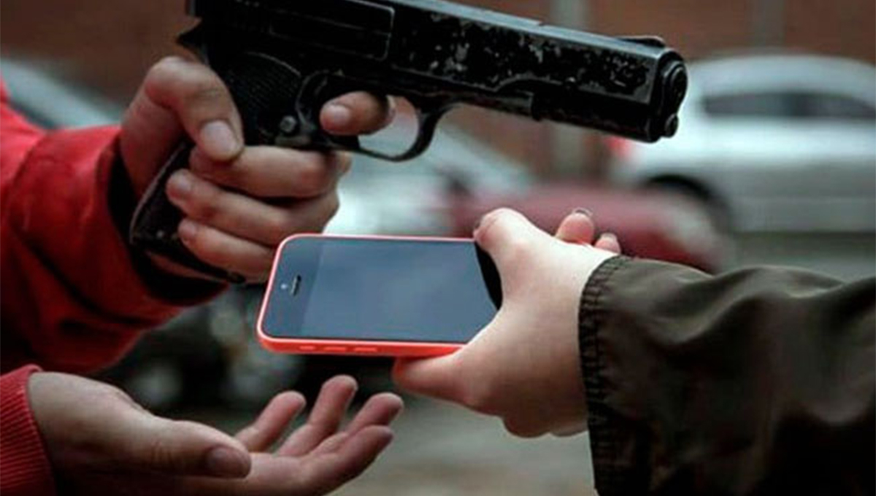
Investigando con social media
Análisis de Redes Sociales.
Para este taller vamos a analizar las conversaciones relacionadas a la seguridad
| Guayaquil 2022

Slide 8
Puntos a tratar
Análisis de Redes Sociales.
Extracción de datos de Twitter.
Análisis de las palabras empleadas.
Análisis de sentimientos
Análisis de texto
| Guayaquil 2022

Slide 9
Empezamos
Análisis de Redes Sociales.
A lo largo de este taller se analizan los tweets de:
Tres usuarios de Twitter ( ver en el script )
Para el trabajo de análisis que se quiere realizar, es conveniente recuperar tantos tweets como sea posible, o al menos unos 1000.
Vamos a usar el máximo permitido por la plataforma que es 3.200 cuando se analiza cuentas de twitter y 18.000 c/15 minutos cuando se analizan keywords
| Guayaquil 2022

Slide 10
Limpieza de texto y tokenización
Análisis de Redes Sociales.
El proceso de limpieza de texto, dentro del ámbito de text mining, consiste en eliminar del texto todo aquello que no aporte información sobre su temática, estructura o contenido.
No existe una única forma de hacerlo, depende en gran medida de la finalidad del análisis y de la fuente de la que proceda el texto.
Por ejemplo, en las redes sociales los usuarios pueden escribir de la forma que quieran, lo que suele resultar en un uso elevado de abreviaturas y signos de puntuación.
En este ejercicio, dado que los principales objetivos son estudiar el perfil lingüístico de los tres usuarios, identificar la autoría de los tweets y analizar el sentimiento que transmiten
| Guayaquil 2022

Slide 11
Limpieza de texto y tokenización
Análisis de Redes Sociales.
Se procede a eliminar:
Patrones no informativos (urls de páginas web)
Signos de puntuación
Etiquetas HTML
Caracteres sueltos
Números
Tokenizar un texto consiste en dividir el texto en las unidades que lo conforman, entendiendo por unidad el elemento más sencillo con significado propio para el análisis en cuestión, en este caso, las palabras.
| Guayaquil 2022

Slide 12
Analisis de Sentimiento
Análisis de Redes Sociales.
Una forma de analizar el sentimiento de un de un texto es considerando su sentimiento como el la suma de los sentimientos de cada una de las palabras que lo forman.
Esta no es la única forma abordar el análisis de sentimientos, pero consigue un buen equilibro entre complejidad y resultados.
Para llevar a cabo esta aproximación es necesario disponer de un diccionario en el que se asocie a cada palabra un sentimiento o nivel de sentimiento.
A estos diccionarios también se les conoce como sentiment lexicon.
| Guayaquil 2022

Slide 13
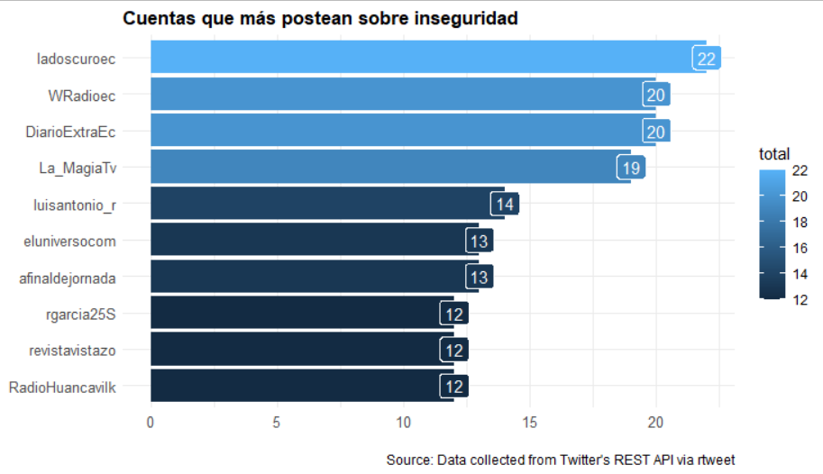

Slide 14
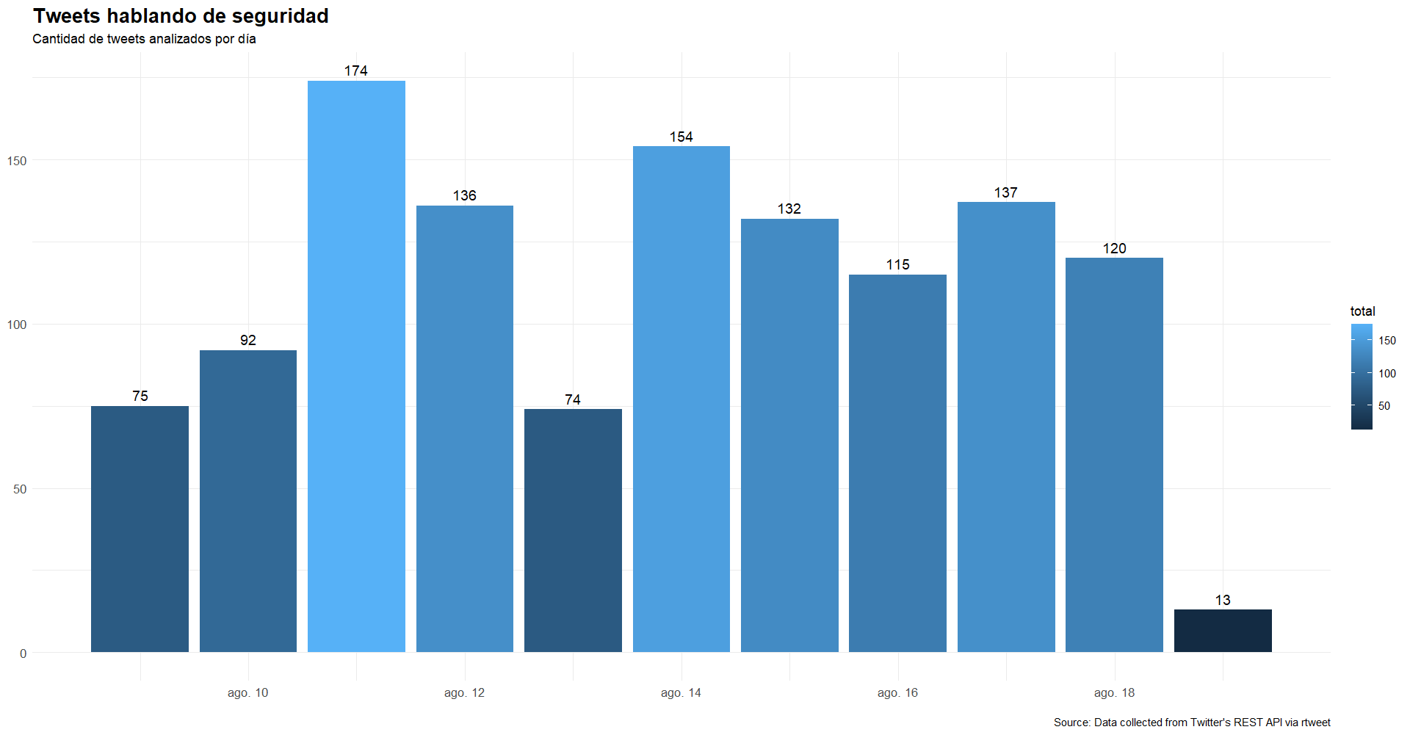

Slide 15
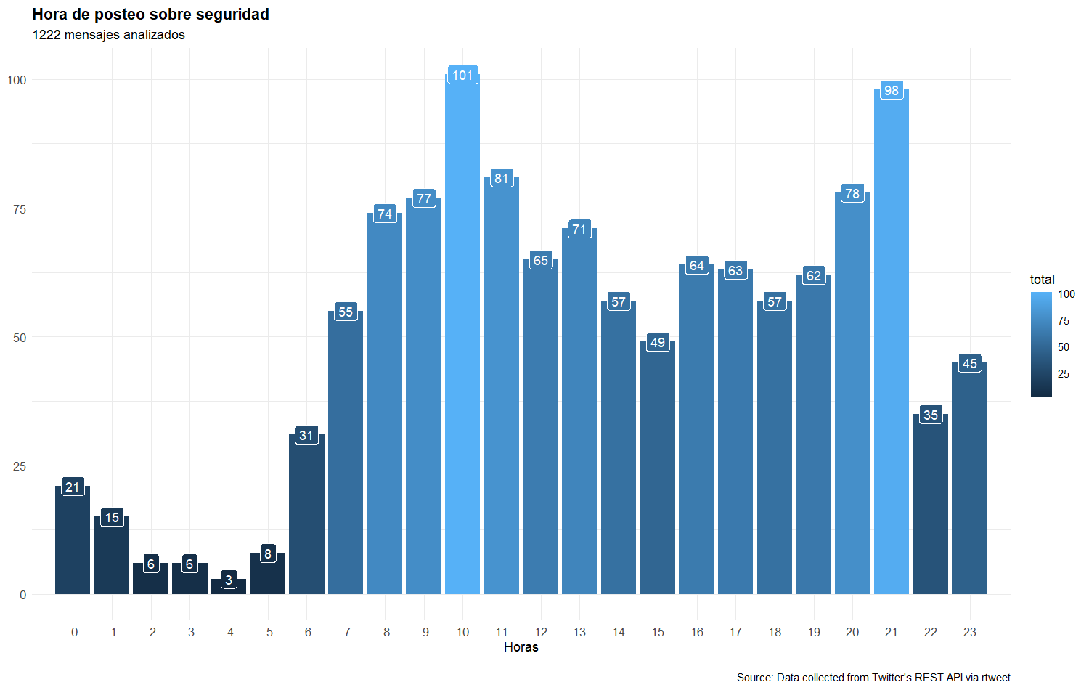

Slide 16
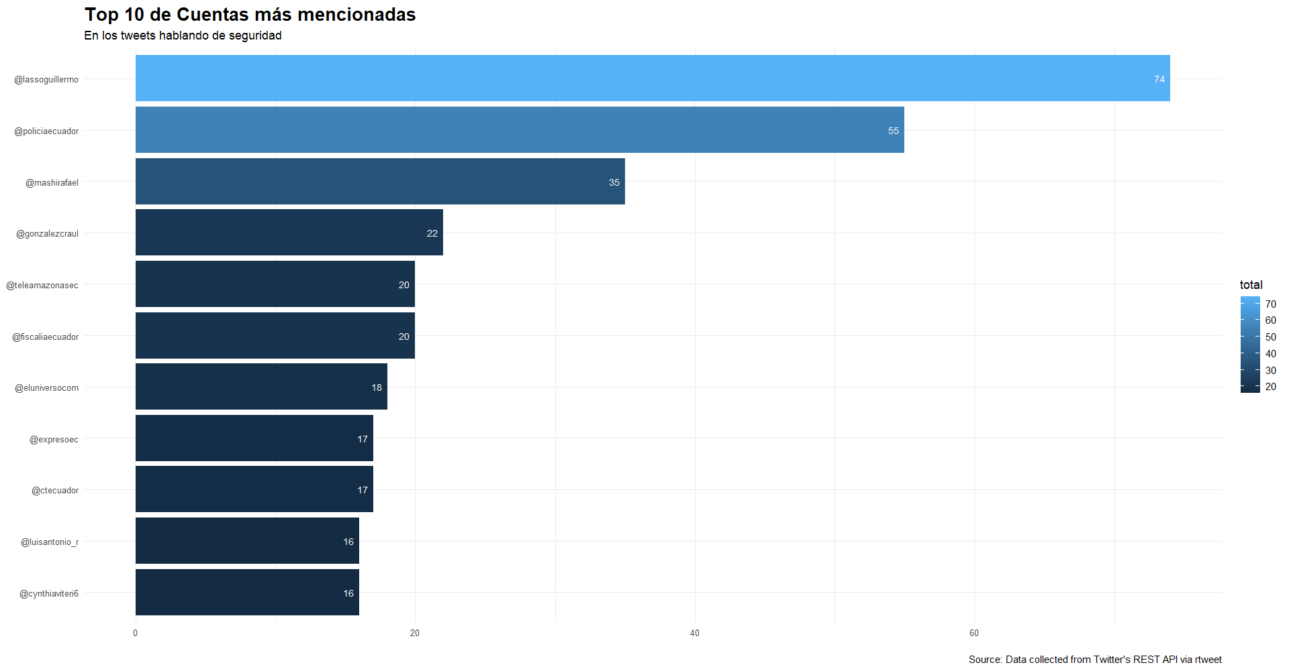

Slide 17
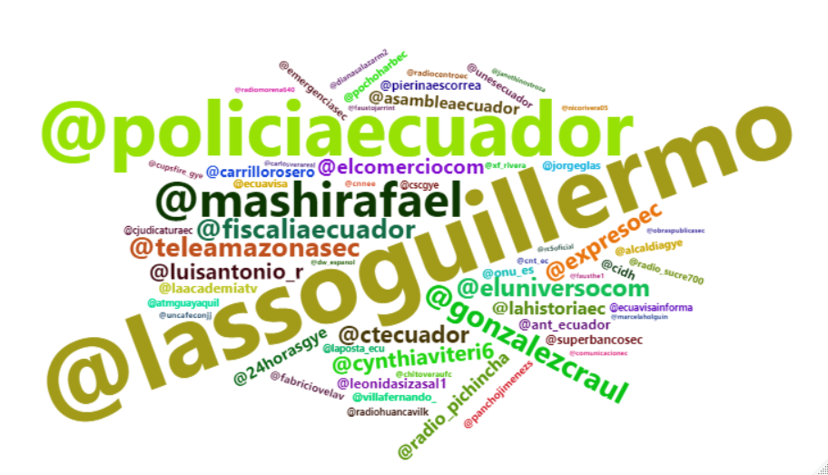

Slide 18
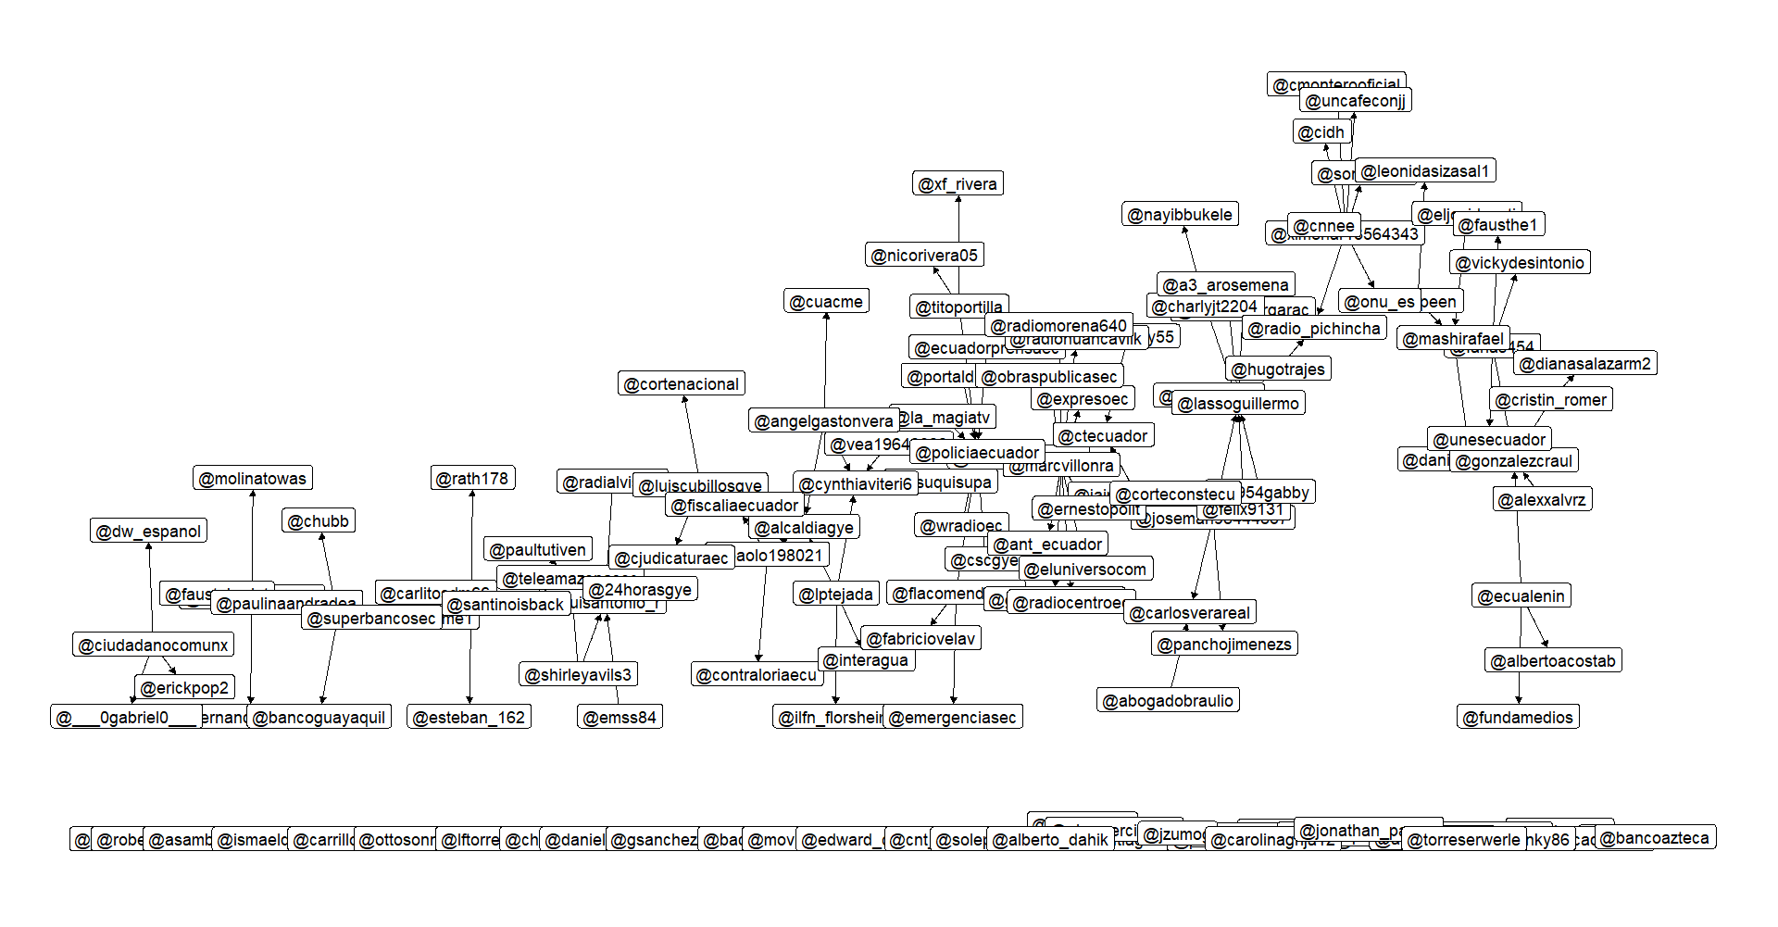

Slide 19
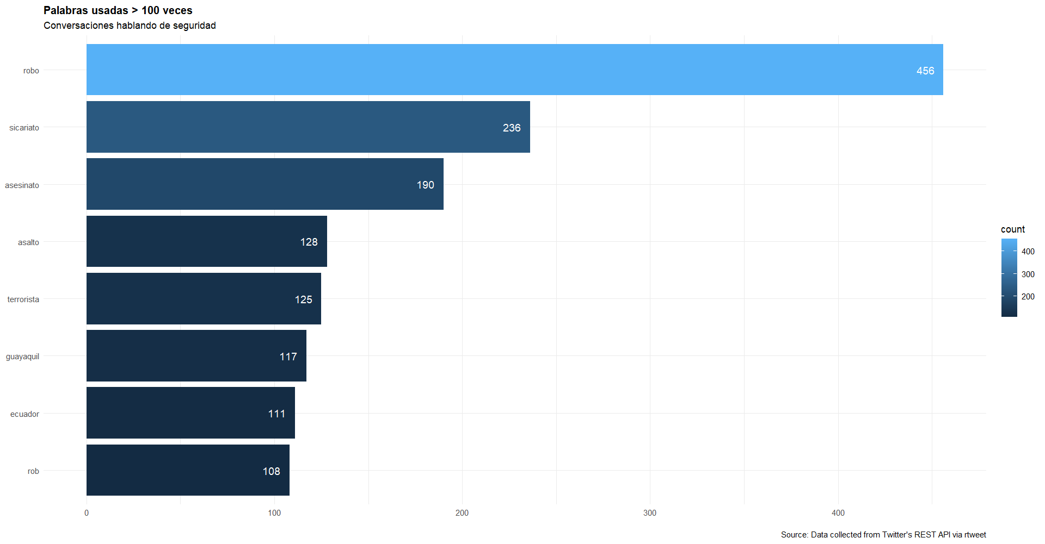

Slide 20
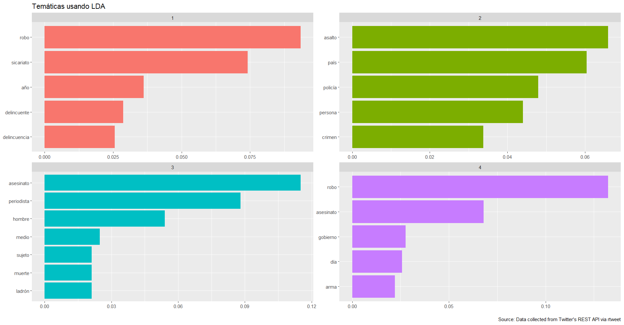

Slide 21
https://masapp.shinyapps.io/Asobancos/

Slide 22
https://restevesd-streamlit-app1-279jne.streamlitapp.com/

Slide 23
https://restevesd-clasificador-app-kh2fa9.streamlitapp.com/

Slide 24
@roberto.esteves.delgado
/resteves
@restevesd
/in/restevesd/
https://open.spotify.com/show/0DTEMygX8IVzq5OocKJXo3
https://medium.com/@restevesd

Slide 25
Análisis de Redes Sociales
| Guayaquil 2022 |
¡Gracias!

